Slide 1
9/2014
Notes:
謝謝希望之心安寧醫護關懷中心負責人Kong先生邀請我機會

Slide 2
韋至信醫師

Slide 3
人定勝天，科技萬能
無奈科技終究有其極限…. 固然是有令人欣喜的成功案例，但也有不少救不活也死不去的，甚至可說是＂灌流良好的屍體＂。
人生有＂生老病死＂，就如氣候有＂春夏秋冬“。終領悟醫師就是醫師，其目的只是替人世減少苦痛，不管是身體的或精神的。
人生花園之中，醫師只不過是－名園丁吧！我們不能改變＂春夏秋冬＂的循環運行，卻可盡力讓人生的花朵更加燦爛。有時雖是園丁照顧花草，有時反而是花草的枯榮在渡化園丁。
摘自柯文哲醫師
Notes:
病有不能治癒之時，人終將有死亡的一刻

Slide 4
醫師常常不知如何啟口談死亡
很少醫師
有學習
生命末期照護
幫助病人善終
本來就是
醫師的責任之一
Notes:
醫生會覺得自己彷彿是個失敗者，因為打從醫學院受教育開始，就不斷地被灌輸－種理念，那就是＂醫師的職責就是要幫助病人對抗或戰勝死亡，因此社會上才會到處流傳著＂回春妙手＂，思同再造，華陀再世＂等等頌詞。
當死亡靠近時，醫者在心理測驗上便會遭受到極大的挫析因為已經無法幫助病患戰勝死亡

Slide 5
常見需要安寧緩和療護的末期疾病
癌症 (Cancer)
失智症 (Dementia)
心臟衰竭 (Congestive Heart Failure)
慢性氣道阻塞疾病 (COPD)
運動神經元萎縮症 (漸凍人) (Lou Gehrig’s disease)
慢性肝病及肝硬化 Chronic liver disease)
Notes:
罹Other cardiac diseases include malignant pericardial effusion, pulmonary arterial hypertension,

Slide 6
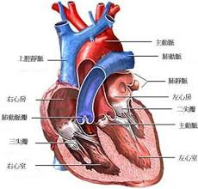
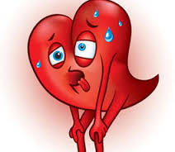
最常見未期心臟病是心衰竭(Congestive Heart Failure)
Notes:
庝

Slide 7
為什麼會心臟衰竭呢?

Slide 8
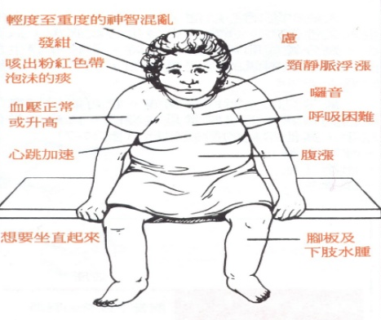
心臟衰竭(CHF)之徵 狀

Slide 9
最理想的治病過程 (The Best Care)
Notes:
徐Question to ask audient, where should we place the hospice care

Slide 10
心臟衰竭 病患的自我照顧

Slide 11
適量的運動可以增加耐力和生活品質
謝佩蓁護理師
Notes:
Several studies have demonstrated the benefit of exercise to endurance and quality of life in HF patients

Slide 12
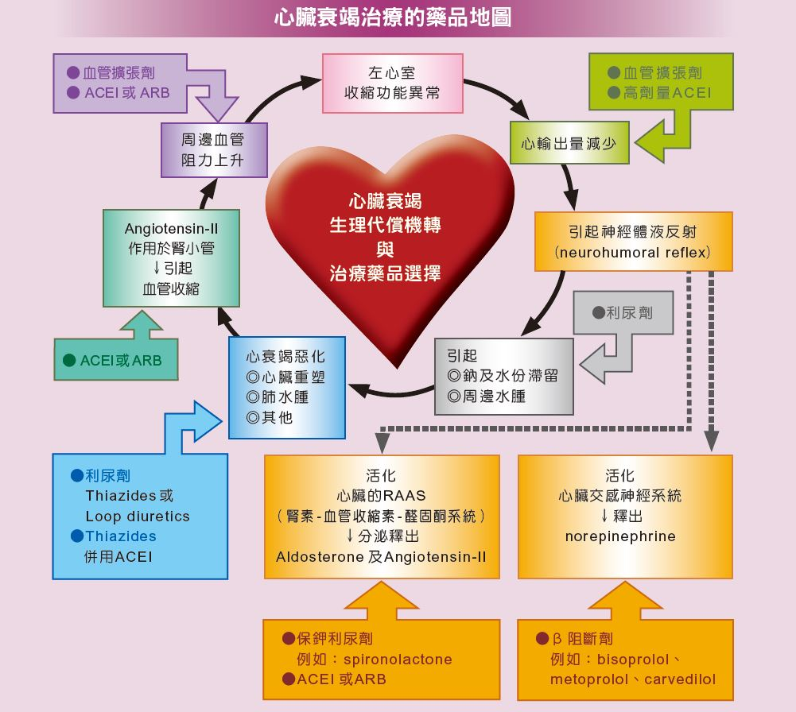

Slide 13
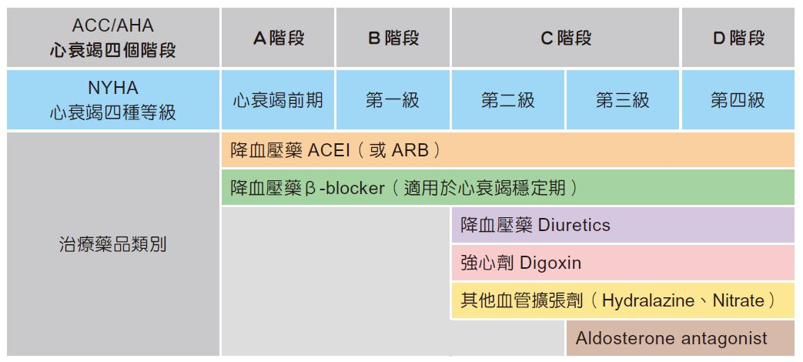
治療心臟衰竭 常用的藥品

Slide 14
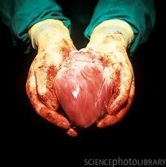
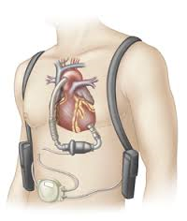
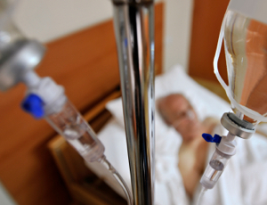
強心劑，人工心臟，心臟移植

Slide 15
最理想医治疾病的過程 (The Best Care)
安寧療護
Notes:
對末病及其家屬，提供個別性的照顧計畫，滿足病人和家屬身，心，靈的需要。左整個照顧過程中，病人有最大的自主權，家屬為全程參輿。

Slide 16
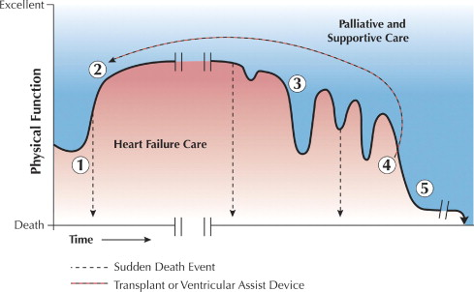
生命末期？ 不可以準確預測死亡
正常體力
緩和療護
心衰竭治療
死亡
時期
突然死亡
心移植及人工心
Notes:
Providing HF patients and families a warning that death may come suddenly or with chronic illness helps remove surprise from late comunnications when the patients deteriorates or at the end of life

Slide 17
生命末期？ 不可以準確預測死亡
Notes:
何時談死亡，千金難買早知道，有備無患。 對病人來說，永遠談得太晚！道愛，道謝，道歉

Slide 18
安寧醫療,善忠服務,臨終關懷,加入資格(Hospice Care)
反復心衰竭症狀 (NYHA Class IV)
已接受最理想的治療(ACEi, Diuretics, Beta-blocker, Aldo antagonists and devices)
心功能<20% (客觀証明有幫助, 不－定需要)
其他-有過心博停止
NHPCO 1996 guidelines
Notes:
Eligibility Guidelines
NYHA Class IV 1-year mortality=30-40%

Slide 19
非常重要的三向溝通 (Effective Communication)
溝通好照顧就好
Notes:
Communication as a procedure
What we do: Tell-ask-and tell, tell, tell
What evidence recommends: Ask-tell-ask
What recommend: Ask, ask and ask-tell and ask a whole bunch more

Slide 20
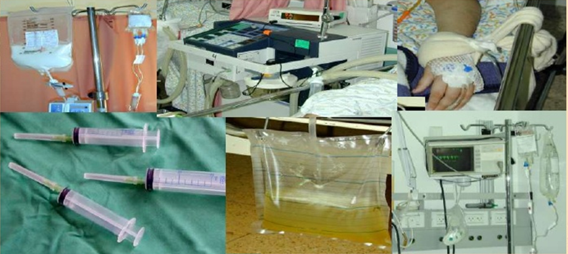
不予急救的醫囑 (Do Not Resuscitate or DNR)

Slide 21
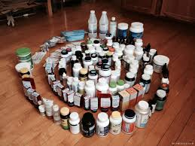
停止所有沒幫助的藥物

Slide 22
末期心衰竭的療護
疼痛 (pain)
呼氣困難 (Shortness of Breath)
喉嚨分泌 (Secretion)
餵食和維持水份 (Feeding and hydration)
意識改變 (Changes in Consciousness)
血液循環功能不良(Circulatory dysfunction
精神錯亂 (Delirium)

Slide 23
將痛苦的身體的症狀減至最低
嗎啡 (Morphine) -口服, 舌下, 靜脈注射
Fentanyl Patch-粘貼
Nitrate (oral)
安定Lorazepam
Setraline
Hyoscyamine (Levsin)/Atropine drops/Scopolamine
Caffeine
Notes:
錯誤，病人儘量忍耐痛，不得己時才用藥
Morphine toxicity
Occurs in this sequence- Drowsiness, confusion, loss of consciousness, only then respiratory drive significantly compromised. If patient is awake and complaining-okay to give pain medicine

Slide 24
不要忘記治療焦慮(Anxiety) 及精神憂鬱症(Depression)

Slide 25
醫護人員應該多 關 懷 (More Caring, Less Doctoring)
Edward Trudeau, MD 1848-1915
Notes:
I was reminded of the aphorism For centuries, it really was only “sometimes” that physicians cured disease and just a bit more often that they relieved suffering, but they still had a role in comforting. Today, we think of medicine primarily in terms of the interventions we can perform. The above is a reminder that our role as comforter must provide the basis for our care regardless of whether we can relieve suffering or cure disease.

Slide 27
謝謝謝謝謝謝謝謝謝
謝 謝 聆 聽

